Slide 1
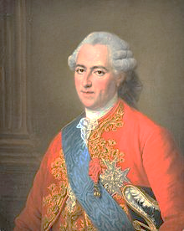
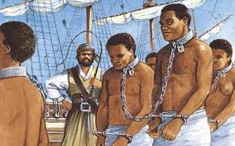
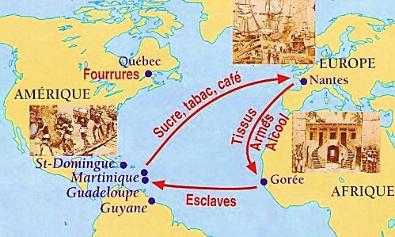
H5
Le siècle des lumières
Les temps modernes
Louis XV (roi de 1715 à 1774) et la traite des noirs
CM2
1
A la mort de Louis XIV, son arrière petit-fils, Louis XV le « bien aimé » (doc 1) devient roi à 5 ans. La régence est alors confiée à son cousin, le Duc d’Orléans. A sa majorité, il ne veut pas s’occuper des affaires du royaume. A forcé de se désintéresser du pouvoir, il perd en popularité à tel point que sa mort est accueillie avec des festivités joyeuses. Des hommes et des femmes sont capturés en Afrique et emmenés par les bateaux français en Amérique. Là, ils sont vendus comme des esclaves : c’est la traite des noirs qui dure jusqu’au 19ème siècle. (doc 2). Les esclaves n’ont pratiquement aucun droit, leurs conditions de vie sont inhumaines et ils sont considérés comme des marchandises appartenant à leur maîtres.
Pour obtenir cette main-d’œuvre*, les navigateurs échangent des tissus, des armes et de l’alcool en Afrique qu’ils apportent d’Europe. Arrivés en Amérique, ils échangent leurs esclaves contre du sucre, du rhum, du coton et du café qu’ils ramènent en Europe. C’est le commerce triangulaire. (doc 3)
Doc 1 : Louis XV
Doc 3 : Le commerce triangulaire
Doc 2 : les esclaves enchaînés et menacés d’être fouettés.
Les protestations contre l’esclavage et la traite des Noirs commencent dès le XVIème siècle et se développent au XVIIIème siècle de la part d’un certain nombre de prêtres et de philosophes comme Condorcet. Colbert a établi un code noir très sévère pour les esclaves mais qui sanctionnent les maîtres en cas d’abus (Ils tuaient parfois leurs esclaves à force de les battre.)
❶ Réponds aux questions
Qui est Louis XV pour Louis XIV ? __________________________________________________
Pourquoi est-il devenu impopulaire ? _____________________________________________
Qu’est-ce que la traite des noirs ? _______________________________________________
__________________________________________________________________________________
3) Comment s’appellent le commerce qui part d’Europe, qui va en Afrique, en Amérique et qui revient en Europe ? Pourquoi s’appelle-t-il ainsi ?
__________________________________________________________________________________

Slide 2
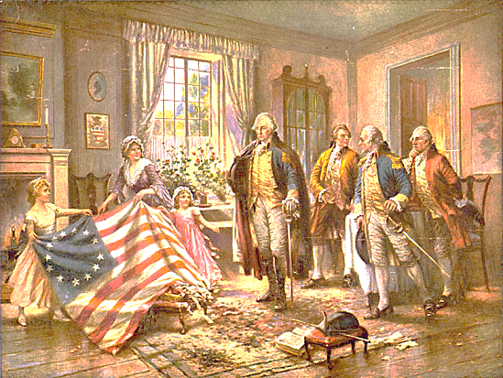
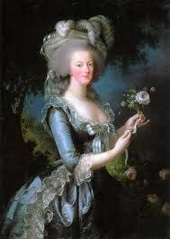
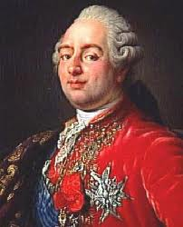
H5
Le siècle des lumières
Les temps modernes
CM2
2
L’économie et la politique
Au début du règne de Louis XVI en 1774, son ministre Turgot essaye de réformer l’économie du pays.
Il lance un impôt payable par tous les propriétaires de terres y compris par les nobles. Turgot se heurte alors à l’opposition des privilégiés et le roi le renvoie.
Vers 1775, la France est moins prospère. Les nobles augmentent leurs taxes sur les paysans. Le peuple est de plus en plus mécontent car les nobles continuent de s’enrichir sur leur dos.
A partir de 1778, la France aide les colonies d’Amérique du Nord à se libérer de la domination anglaise. Au traité de Versailles, en septembre 1783, l’Angleterre accepte leur indépendance : c’est la naissance des Etats-Unis d’Amérique.
Doc 4 : l’indépendance des Etats-Unis
❷ Relie les événements correspondants aux dates :
L’Angleterre reconnaît l’indépendance des USA *
Début du règne de Louis XVI *
Les nobles augmentent les taxes sur les paysans *
La France aide les colonies d’Amérique à se libérer des Anglais. *
* En 1774
* En 1775
* A partir de 1778
* Septembre 1783
3
Louis XVI (1774-1792)
Doc 5 : Marie Antoinette
Louis XVI est le troisième petit-fils du roi Louis XV. Ses frères ainés étant morts, il devient dauphin, héritier du trône, au décès de son père en 1765. Son éducation politique est totalement négligée par son grand-père. Par contre il reçoit une forte éducation religieuse catholique et s'intéresse beaucoup à l'histoire et à la géographie. Il est aussi passionné par les activités manuelles et en particulier par la serrurerie, activité qui lui permet de s'isoler des intrigues de la Cour de Versailles. Sa femme, Marie-Antoinette d’Autriche, vit luxueusement et dépense beaucoup pour organiser des somptueuses fêtes.
❸ Vrai ou faux ?
Doc 6 : Louis XVI
Louis XV est le père de Louis XVI _________
Louis XVI est catholique _________
Louis XVI aime la serrurerie _________
Louis XVI a eu une très bonne éducation politique _________
Louis XVI aime les intrigues de la Cour _________
Marie Antoinette est la sœur de Louis XVI _________
Marie Antoinette est très dépensière. _________

Slide 3
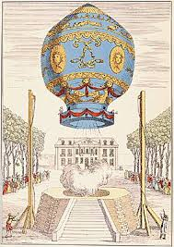
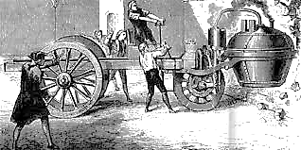
H5
Le siècle des lumières
Les temps modernes
CM2
4
L’esprit des lumières
1) Les progrès scientifiques :
* Parmentier rapporte la pomme de terre d’Amérique.
* Grâce à la découverte de la force de la vapeur, les transports s’améliorent. Cugnot fabriquent le 1er véhicule à vapeur en 1770 (doc 7).
* Les frères Montgolfier inventent le ballon à air chaud en 1783 : c’est la 1ère fois qu’un homme peut voler. (doc 8)
* Newton découvre la loi de l’attraction universelle (tout objet lancé retombe sur le sol)
Doc 8 : Le 1er ballon des frères Montgolfier il y a 200 ans
2) Des idées nouvelles : Les philosophes* comme Voltaire, Montesquieu, Rousseau et Diderot s’opposent au pouvoir absolu du roi et aux inégalités. Ils demandent des réformes :
* Ils souhaitent que le peuple obtienne plus de liberté et l’égalité entre les hommes.
* Ils réclament la mise en place d’un parlement dont les députés seraient élus de façon que le roi n’ait plus un pouvoir absolu
* Ils souhaitent aussi l’abolition de la torture.
Doc 7 : Premier véhicule à vapeur de Cugnot : les freins ne fonctionnent pas encore bien !
❹ Vrai ou faux ?
On connaît la force de la vapeur depuis le Moyen Age. _________
Voltaire est un philosophe. _________
Le 17ème siècle est appelé siècle des lumières. _________
Les philosophes encouragent le pouvoir absolu du roi. _________
Le premier véhicule à vapeur avait de bons freins. _________
Les hommes ont pu voler pour la 1ère fois dans un ballon à
air chaud. _________
7) Les philosophes souhaitent l’abolition des taxes. _________
❺ Sur cette ligne du temps
* Colorie en bleu le règne de Louis XV et en jaune celui de Louis XVI.
* Entoure en rouge la date du traité de Versailles, en violet la date du 1er véhicule à vapeur.
1715
1770
1774
1783
1792

Slide 4
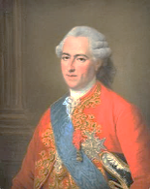
H5
Le siècle des lumières
Les temps modernes
Leçon
CM2
De 1715 à 1774
De 1774 à 1792
Règne de Louis XV
Règne de Louis XVI
1700
1750
1800
Temps modernes
Je retiens
Louis XV
A la mort de Louis XIV, son ____________________ , Louis XV devient roi à __ ans. La régence est alors confiée à son cousin, le _________________________ . A sa majorité, il ne veut pas s’occuper des affaires du royaume. A force de se désintéresser du _____________ , il perd en _______________________ à tel point que sa mort est accueillie avec des festivités joyeuses.
La traite des noirs
Des personnes sont capturées en _______________ et emmenés par les bateaux ________________ en _________________ . Là, ils sont vendus comme des ________________ : c’est la traite des noirs qui dure jusqu’au 19ème siècle. Les esclaves ont des conditions de vie inhumaines. Les navigateurs pratiquent le commerce _____________________ : ils vendent les esclaves contre de la _______________________ entre l’Europe, l’Afrique et l’Amérique.
L’économie et la politique
Le ministre de Louis XVI _________________ veut réformer l’économie du pays en lançant un impôt pour tous. Sous le mécontentement, Louis XVI le renvoie. Les ____________ augmentent les taxes sur les _________________ ce qui augmente encore la colère du peuple. En 1783, le traité de _________________ reconnaît _______________________ des Etats-Unis.
Louis XVI
Louis XVI est le _______ petit-fils de Louis XV. Son éducation politique est totalement _________________ par son grand-père. Par contre il reçoit une forte éducation religieuse __________________ et s'intéresse beaucoup à l'histoire et à la géographie. Il est aussi passionné par la __________________ , activité qui lui permet de s'isoler des intrigues de la Cour de Versailles. Sa femme, _______________________________ dépense beaucoup pour organiser de somptueuses fêtes.
L’esprit des lumières
Sur le plan scientifique : la découverte de la _____________ permet l’invention du 1er véhicule à vapeur par ________________ , les frères ____________________ inventent le ____________ à air chaud en 1783, Newton découvre la loi d’_________________ universelle.
Les _________________ comme Voltaire, Montesquieu, Rousseau et Diderot s’opposent au pouvoir _____________ du roi et aux _______________. Ils demandent des ______________.

Slide 5
H5
Le siècle des lumières
Les temps modernes
Leçon
CM2
De 1715 à 1774
De 1774 à 1792
Règne de Louis XV
Règne de Louis XVI
1700
1750
1800
Temps modernes
Je retiens
Louis XV
A la mort de Louis XIV, son arrière petit fils, Louis XV devient roi à 5 ans. La régence est alors confiée à son cousin, le duc d’Orléans. A sa majorité, il ne veut pas s’occuper des affaires du royaume. A force de se désintéresser du pouvoir, il perd en popularité à tel point que sa mort est accueillie avec des festivités joyeuses.
La traite des noirs
Des personnes sont capturées en Afrique et emmenés par les bateaux français en Amérique. Là, ils sont vendus comme des esclaves : c’est la traite des noirs qui dure jusqu’au 19ème siècle. Les esclaves ont des conditions de vie inhumaines. Les navigateurs pratiquent le commerce triangulaire : ils vendent les esclaves contre de la marchandise entre l’Europe, l’Afrique et l’Amérique.
L’économie et la politique
Le ministre de Louis XVI Turgot veut réformer l’économie du pays en lançant un impôt pour tous. Sous le mécontentement, Louis XVI le renvoie. Les nobles augmentent les taxes sur les paysans ce qui augmente encore la colère du peuple. En 1783, le traité de Versailles reconnaît l’indépendance des Etats-Unis.
Louis XVI
Louis XVI est le 3ème petit-fils de Louis XV. Son éducation politique est totalement négligée par son grand-père. Par contre il reçoit une forte éducation religieuse catholique et s'intéresse beaucoup à l'histoire et à la géographie. Il est aussi passionné par la serrurerie, activité qui lui permet de s'isoler des intrigues de la Cour de Versailles. Sa femme, Marie Antoinette dépense beaucoup pour organiser de somptueuses fêtes.
L’esprit des lumières
Sur le plan scientifique : la découverte de la vapeur permet l’invention du 1er véhicule à vapeur par Cugnot, les frères Montgolfier inventent le ballon à air chaud en 1783, Newton découvre la loi d’attraction universelle.
Les philosophes comme Voltaire, Montesquieu, Rousseau et Diderot s’opposent au pouvoir absolu du roi et aux inégalités. Ils demandent des réformes.

Slide 6
H3
Les réformes religieuses
Les temps modernes
CM2
Correction des exercices
❶ Réponds aux questions
Qui est Louis XV pour Louis XIV ? C’est son arrière petit fils
Pourquoi est-il devenu impopulaire ? Parce qu’il ne voulait pas s’occuper du pays
Qu’est-ce que la traite des noirs ? Ce sont des européens qui capturaient des gens en Afrique et les échangeaient contre de la marchandise en Amérique
3) Comment s’appellent le commerce qui part d’Europe, qui va en Afrique, en Amérique et qui revient en Europe ? Pourquoi s’appelle-t-il ainsi ? Le commerce triangulaire, cela s’appelle ainsi car le chemin parcouru par les français ressemble à un triangle
❷ Relie les événements correspondants aux dates :
L’Angleterre reconnaît l’indépendance des USA *
Début du règne de Louis XVI *
Les nobles augmentent les taxes sur les paysans *
La France aide les colonies d’Amérique à se libérer des Anglais. *
* En 1774
* En 1775
* A partir de 1778
* Septembre 1783
❸ Vrai ou faux ?
Louis XV est le père de Louis XVI faux
Louis XVI est catholique vrai
Louis XVI aime la serrurerie vrai
Louis XVI a eu une très bonne éducation politique faux
Louis XVI aime les intrigues de la Cour faux
Marie Antoinette est la sœur de Louis XVI faux
Marie Antoinette est très dépensière. vrai
❹ Vrai ou faux ?
On connaît la force de la vapeur depuis le Moyen Age. faux
Voltaire est un philosophe. vrai
Le 17ème siècle est appelé siècle des lumières. faux
Les philosophes encouragent le pouvoir absolu du roi. faux
Le premier véhicule à vapeur avait de bons freins. faux
Les hommes ont pu voler pour la 1ère fois dans un ballon à air chaud. vrai
7) Les philosophes souhaitent l’abolition des taxes. faux
❻ Sur cette ligne du temps
1715
1770
1774
1783
1792

